Slide 1
SOFTWARE DESIGN
Công nghệ phần mềm nâng cao
Nhóm: 2
Notes:
1

Slide 2
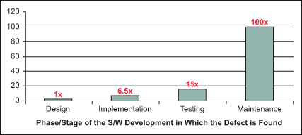
GIỚI THIỆU
Thiết kế vừa là quy trình vừa là kết quả của một quy trình.
Định nghĩa 1: thiết kế là quy trình trình định nghĩa kiến trúc, thành phần, interfaces và các thuộc tính khác của một hệ thống hoặc một thành phần.
Định nghĩa 2: thiết kế phần mềm là kết quả của một quy trình, kết quả này mô tả kiến trúc của một phần mềm như làm thế nào để phân rã và tổ chức trong các thành phần và các giao tiếp giữa các thành phần như thế nào.
Thiết kế phần mềm đóng vai trò quan trọng.
Hình 1. Chi phí khi phát hiện ra lỗi
Notes:
Quy trình: đầu vào là yêu cầu phần mềm, yêu cầu này được phân tích để đưa ra được cấu trúc phần mềm, cấu trúc này là cơ sở để làm ra phần mềm
Thiết kế phần mềm là đầu vào của implementation và unit testing. Nếu thay đổi thiết kế phần mềm dẫn đến các quy trình tiếp theo sẽ phải thay đổi.

Slide 3
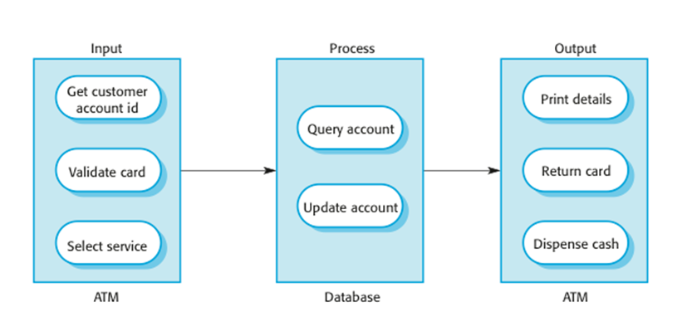
HOẠT ĐỘNG TRONG THIẾT KẾ PHẦN MỀM
Thiết kế phần mềm bao gồm 2 hoạt động:
Thiết kế kiến trúc (còn được gọi là thiết kế mức cao): là phát triển mức kiến trúc cao nhất và tổ chức của phần mềm và chỉ ra các thành phần khác nhau trong hệ thống.
Thiết kế chi tiết: chỉ ra chi tiết và đầy đủ mỗi thành phần để có thể xây dựng phần mềm.
Hình 1 Kiến trúc hệ thống ATM

Slide 4
NGUYÊN TẮC THIẾT KẾ PHẦN MỀM CƠ BẢN
Thiết kế có thể được xem như một hình thức giải quyết vấn đề.
Thiết kế phần mềm là một phần quan trọng của quy trình phát triển phần mềm
Quy trình thiết kế phần mềm thường có 2 bước:
Thiết kế kiến trúc: mô tả phần mềm tổ chức các phần mềm như thế nào.
Thiết kế chi tiết mô tả hành động mong muốn của từng thành phần
Đầu ra của 2 quy trình này là tập mô hình và tài liệu ghi lại những quyết định cũng lời giải thích cho mỗi lý do quyết định.

Slide 5
NGUYÊN TẮC THIẾT KẾ PHẦN MỀM CƠ BẢN
Nguyên tắc thết kế phần mềm bao gồm
Trừu tượng hóa: nhìn vào đối tượng và các thông tin liên quan để cụ thể hóa mục đích và tránh bỏ xót thông tin.
Ghép nối và liên kết: Ghép nối là một độ đo của độ phụ thuộc lẫn nhau giữa các module trong chương trình máy tính, trong khi đó liên kết là độ đo độ mạnh của mối liên kết giữa các phần tử trong một module.
Phân rã hóa và module hóa: phần mềm lớn được chia thành một số thành phần định danh và mô tả các tương tác giữa các thành phần.
Đói gói và ẩn thông tin: nhóm và đóng gói chi tiết bên trong của một trừu tượng và làm cho dữ liệu không thể được truy cập từ bên ngoài
Tính đầy đủ, toàn vẹn và nguyên thủy
Tách liên quan: một liên quan thiết kế là một lĩnh vực thiết kế mà liên quan đến một hay nhiều các bên liên quan. Mỗi kiến trúc nhìn một hay nhiều khung nhìn liên quan. Tách liên quan bởi những khung nhìn cho phép quan tâm các bên liên quan để tập trung vào một việc tại một thời điểm và yêu cầu, chung cấp phương tiện quản lý

Slide 6
NHỮNG VẤN ĐỀ CHÍNH TRONG THIẾT KẾ KIẾN TRÚC PHẦN MỀM
Truy cập đồng thời: giải quyết các vấn đề về tính hiệu quả, tính nguyên tố, tính đồng bộ hóa và lập kế hoạch
Điều khiển và xử lý các sự kiện: làm thế nào để tổ chức dữ liệu và dòng dữ liệu; làm thế nào xử lý các sự kiện tạm thời và các phản xạ qua các cơ chế lời gọi ngầm và gọi lại
Dữ liệu bền vững: làm thế nào để xử lý dữ liệu tồn tại lâu dài
Phân phối các thành phần: làm thế nào để phần phối các phần mềm trên phần cứng (bao gồm phần cứng máy tính và phần cứng mạng), làm thế nào các phần mềm giao tiếp được với nhau, và làm thế nào xử lý với không tương thích phần mềm.

Slide 7
NHỮNG VẤN ĐỀ CHÍNH TRONG THIẾT KẾ KIẾN TRÚC PHẦN MỀM
Lỗi và xử lý ngoại lệ và chịu lỗi: làm thế nào để phòng chống, chịu đựng lỗi và các xử lý với các điều kiện ngoại lệ
Tương tác và trình bày: làm thế nào để cấu trúc và tổ chức tương tác người dung và biểu diễn thông tin.
Bảo mật: làm thế nào để ngăn chặn tiết lộ trái phép, thay đổi, xóa hoặc từ chối truy cập thông tin từ các nguồn khác; làm thế nào để hạn chế thiết hại của cuộc tấn công hoặc xâm phạm (tốc độ sữa chữa và phục hồi, phục hồi an toàn)

Slide 8
KIẾN TRÚC VÀ CẤU TRÚC PHẦN MỀM
Kiến trúc phần mềm là tập hợp các cấu trúc cần thiết để suy luận về hệ thống, trong đó có các yêu tố phần mềm, mối quan hệ giữa chúng và đặc tính của cả hai.
Cấu trúc và góc nhìn: góc nhìn biểu diễn một phần khía cạnh của kiến trúc phần mềm. Mỗi góc nhìn cung cấp những vấn đề khác nhau liên quan đến phần mềm.
Góc nhìn logic: đáp ứng các yêu cầu chức năng
Góc nhìn tiến trình: vấn đề đồng thời
Góc nhìn vật lý: vấn đề phần phối
Góc nhìn phát triển: làm thế nào để chia nhỏ thành phần thành các thành phần đơn vị có thể thực hiện được

Slide 9
KIẾN TRÚC VÀ CẤU TRÚC PHẦN MỀM
Kiểu kiến trúc: có thể coi là một số mẫu kiến trúc. Một số kiến trúc chính như sau:
Kiến trúc thường (phân tầng, pipes and filter, blackboard)
Các hệ thống phân tán (client-server, three-tiers, broker)
Các hệ thống tương tác (MVC, MVVM)
Các hệ thống mô phỏng (microkernel, reflection)
Các kiểu khác (batch, interperters, process control, rule-based)

Slide 10
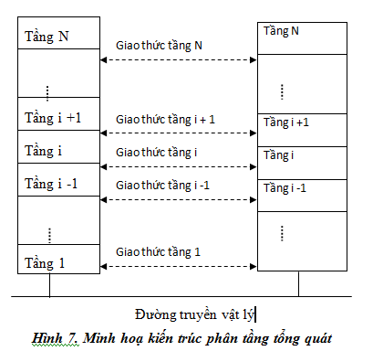
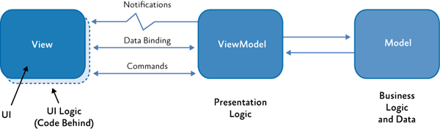
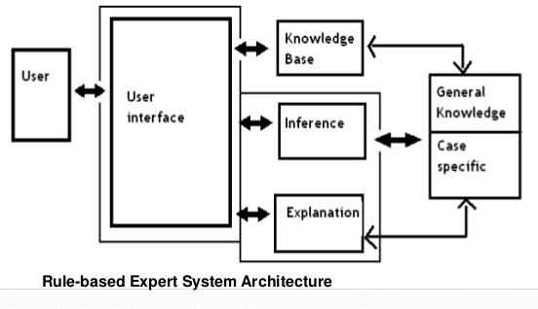

KIỂU KIẾN TRÚC
Hình 3: Model – View – View Model
Hình 1: Kiến trúc phần tầng
Hình 2: Kiến trúc client-server
Hình 4: Kiến trúc rule-based

Slide 11
KIẾN TRÚC VÀ CẤU TRÚC PHẦN MỀM
Mẫu thiết kế: là một số giải pháp phổ biến để giải quyết các vấn đề phổ biến được đưa ra. Mẫu thiết kế có thể sử dụng mô tả thiết kế cụ thể. Các mẫu thiết kế bao gồm:
Mẫu tạo (builder, factory, prototype, singleton)
Mẫu cấu trúc (adapter, bridge, composite, decorator, façade, fly-weith, proxy)
Mẫu hành vi (command, interpreter, interaction, observer, stragegy, state, template, visitor)

Slide 12
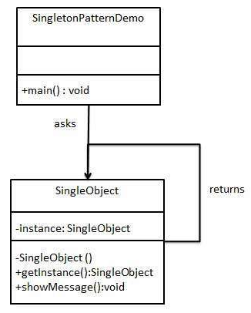
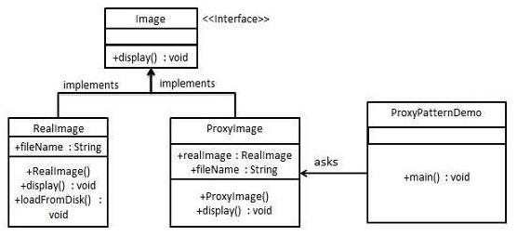
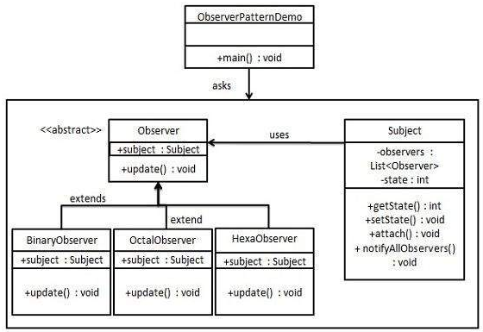
MẪU THIẾT KẾ
Hình 2: Mẫu proxy
Hình 1: Mẫu singleton

Slide 13
KIẾN TRÚC VÀ CẤU TRÚC PHẦN MỀM
Tính tương tự giữa chương trình và framework.
Một cách để thiết kế phần mềm đó là sử dụng lại những thiết kế phần mềm và cách thành phần trong những chương trình tương tự. Framework sẽ là trợ thủ đắc lực cho việc phát triển phần mềm làm rút ngắn thời gian phát triển và tăng khả năng bảo trì.

